Slide 2
1. (Не)друг поддакивает, а друг спорит.
2. (Не) заслонишь солнце рукавицей, (не) убьешь молодца (не)былицей.
3. На сердце ненастье, так и в вёдро дождь.
4. (Не) смажешь колеса – быстро (не) поедешь.
5. (Не) работа сушит, а забота.
6. (Не посеешь) – урожай (не) соберешь
7. Лентяю все (не)можется да (не)здоровится. 8. (Не) спеши языком, торопись делом. 9. Правда в огне (не) горит и в воде (не) тонет.
10 . У( не)ряхи да (не)пряхи нет и путной рубахи.

Slide 3
Не с существительными
Учитель русского языка и литературы:Юдина Ирина Анатольевна

Slide 4
Цели урока
Цель: знать условия выбора слитного или раздельного написания НЕ с существительными, уметь различать НЕ как приставку, частицу, часть корня, доказывать выбор написания, подбирать синонимы с НЕ к словам, анализировать смысл предложений с точки зрения наличия противопоставления.
Задачи:
Обучающие: совершенствование навыков написания слитного написания НЕ с существительными.
Развивающие:
развитие памяти, внимания, воображения, языковой догадки;
развитие логического мышления, умения сравнивать, анализировать, обобщать, делать выводы, планировать свое высказывание;
развитие способностей к самостоятельному труду;
развитие познавательного интереса.
Воспитательные:
воспитание культуры общения, речи и поведения;
вызвать заинтересованность в получении знаний;
пробудить любознательность;
побудить учащихся к активности;
закрепить уверенность в успехе.

Slide 5
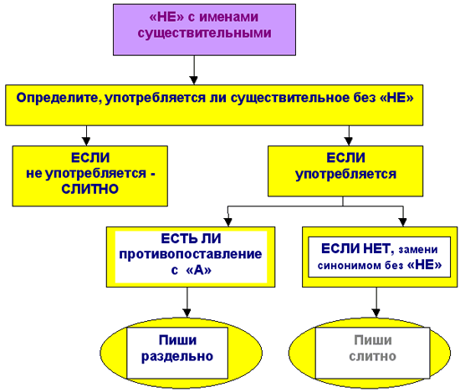

Slide 6
Подберите к данным словам синонимы
Сомнение, болезнь, ложь, беда,
противник, глупость, рабство,
слякоть, рассеянность,
возмущение, подозрительность
Слова для справок: негодование, непогода,
нездоровье, невнимательность, неправда,
неприятель, несчастье, неволя,
невежливость, неуверенность, нелепость

Slide 7
невежа-малообразованный человек
невежда -грубый недотёпа - недалёкий в умственном отношении человек.

Slide 8
Задание: Выпишите существительные, которые без не не употребляются. (Не)годование, (не)видимка, (не)внимательность, (не)вежа. (не)вежда, (не)грамотность, (не)доверие, (не)забудка, (не)годяй.

Slide 9
Спишите, раскрывая скобки
1.(Не)везение преследовало меня.
2. (Не)везение, а труд и настойчивость
приведут к успехам в знаниях.
3. Это была явная (не)правда.
4. (Не)правду, а явную ложь почувствовал
он в его ответе.

Slide 10
3. Тест на первичное усвоение темы "Не с существительными« А 1. Не с существительным пишется слитно, так как не употребляется без не. Мешала (не)погода, а другие обстоятельства. Полная (не)лепица. Причины (не)успеваемости. А 2. Не с существительным пишется слитно, так как можно заменить синонимом или близким по значению выражением. Прилив (не)нависти. (Не)знание предмета. Жизнь красна (не)днями, а делами. А 3. Не с существительным пишется раздельно, так как есть противопоставление с союзом а. Видно (не)ряху по грязной рубахе. Говорить (не)правду некрасиво. Говорить (не)правду, а ложь. А4. Не с существительными пишется раздельно. (Не)везение преследовало меня. (Не)везение, а труд и настойчивость приведут к успехам в знаниях. (Не)везение преследовало меня, но труд и воля помогли добиться успехов в учении. А5. Не с существительными пишется раздельно. Учение - красота, а (не)учение - слепота. Сила с (не)правдою не уживаются. Ещё (не)зима, но уже выпал первый снег.

Slide 11
(Ключ к тесту "Проверь себя!")
А 1 - 2; А 2 - 2; А 3 - 3; А4 - 2; А5 – 3

Slide 12
Домашнее задание
Параграф 43, орфограмма № 32.
Стр. 101, упр. 242.
Дополнительное задание: составить словарик существительных, которые не употребляются без НЕ.

Slide 13
Спасибо за урок!

